Slide 1
S.O.L.I.D.
Пять основных принципов объектно-ориентированного программирования
Просто о сложном

Slide 2
Принцип инверсии зависимостей The Dependency Inversion Principle
Зависимость на абстракциях. Нет зависимости на что-то конкретное.
Принцип инверсии зависимостей (англ. dependency inversion principle, DIP) — важный принцип объектно-ориентированного программирования, используемый для уменьшения зацепления в компьютерных программах. Входит в пятёрку принципов SOLID.

Slide 3
Принцип инверсии зависимостей The Dependency Inversion Principle
Глобальная тема
Уже неоднократно каждый из вас слышал (видел, читал, использовал и т.д.) понятия и термины, которые будут описаны в этом ролике. Не удивлюсь, если каждый напишет в комментариях расхожее с моим своё мнение по правилами и принципам их понимания и использования.
При подборе материала к видео, я понял, что существует не мало, путаницы относительно терминологии и значений. Я расскажу и покажу обобщение по всем материалам, которые мне удалось проштудировать и выскажу свою точку зрения по этому поводу.

Slide 4
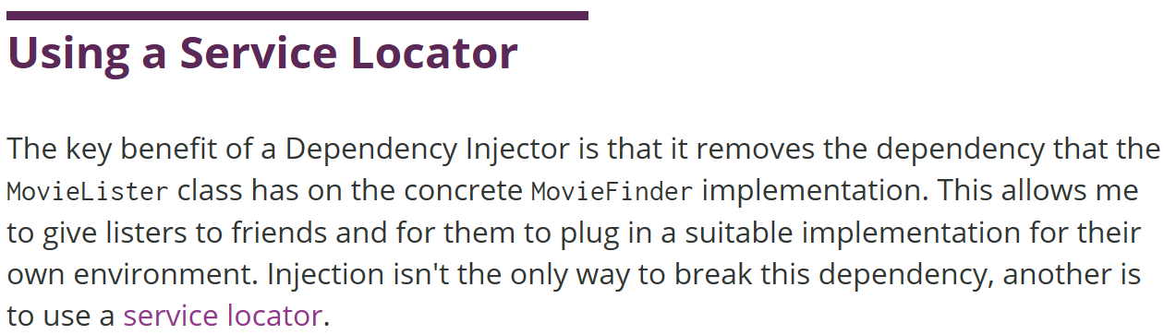
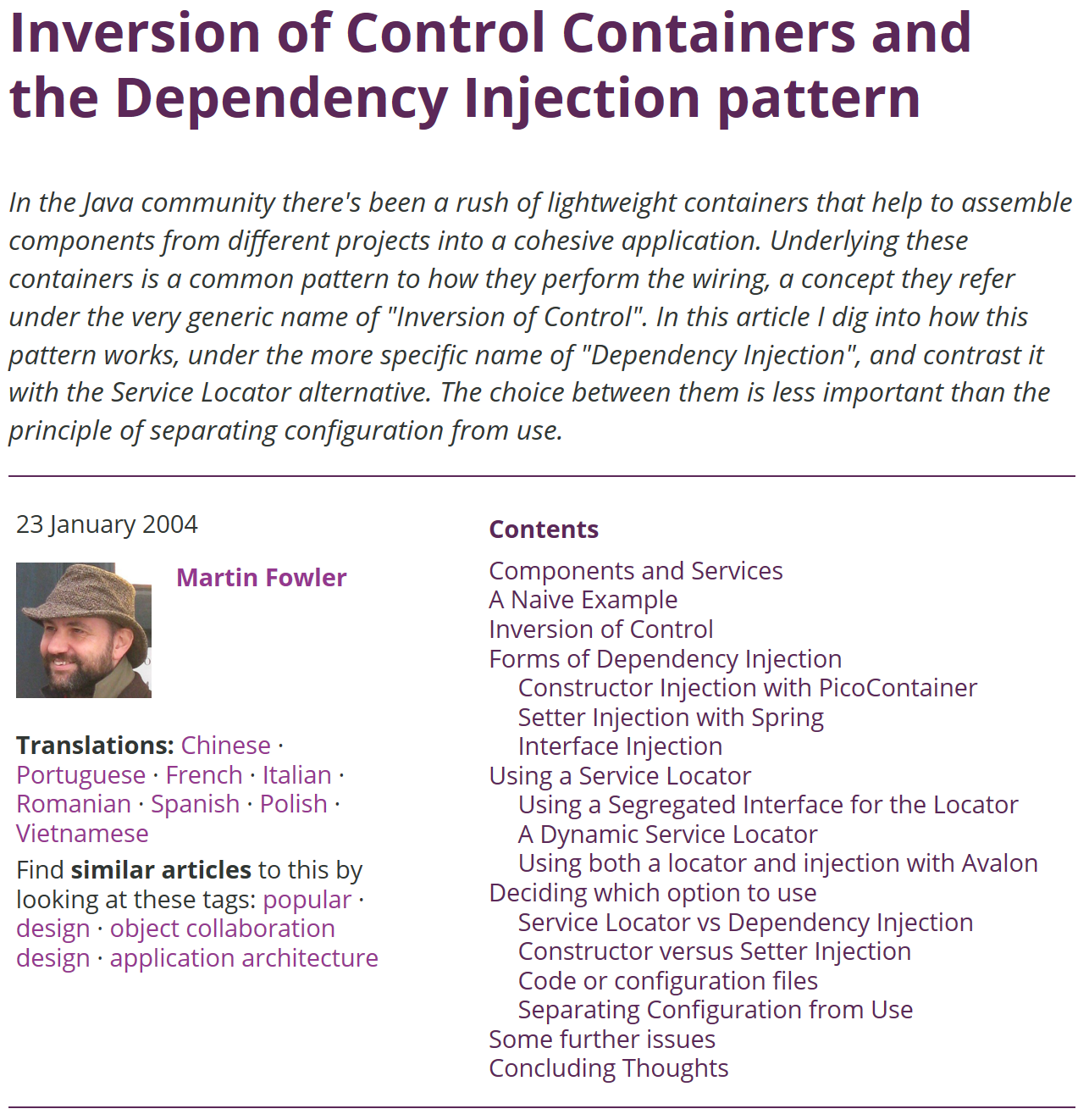
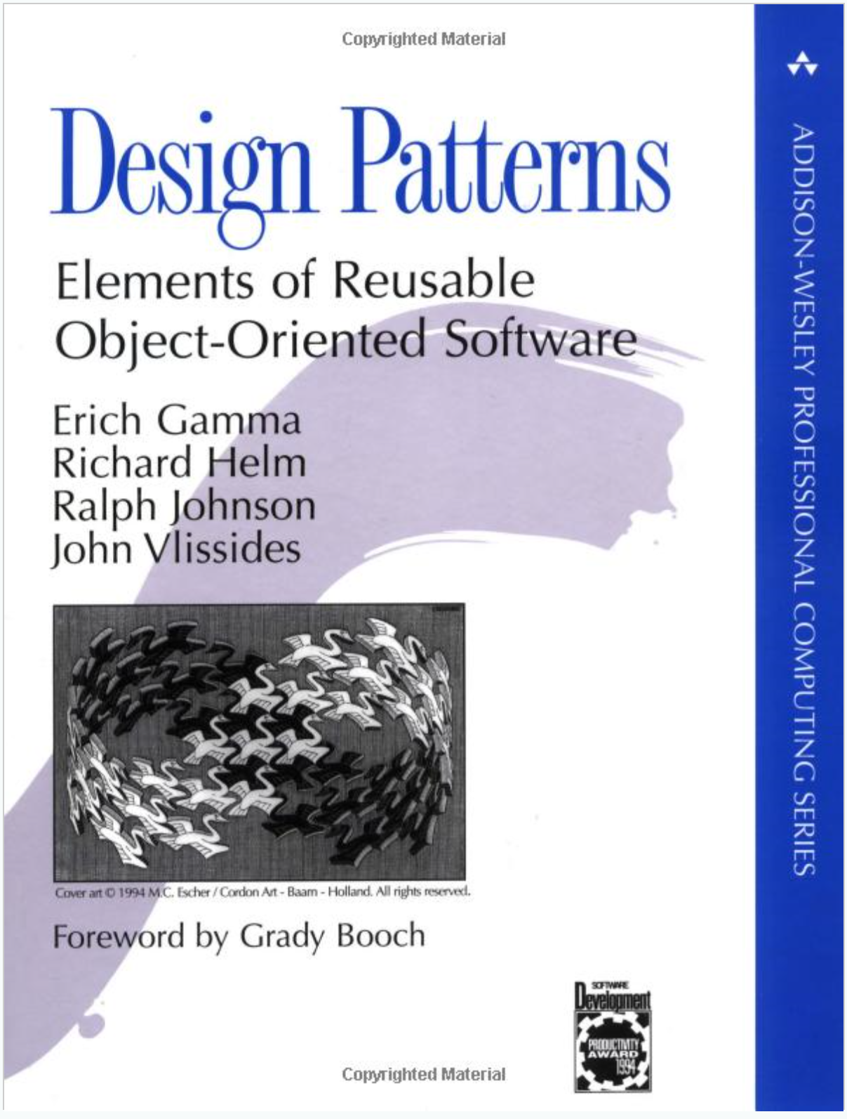
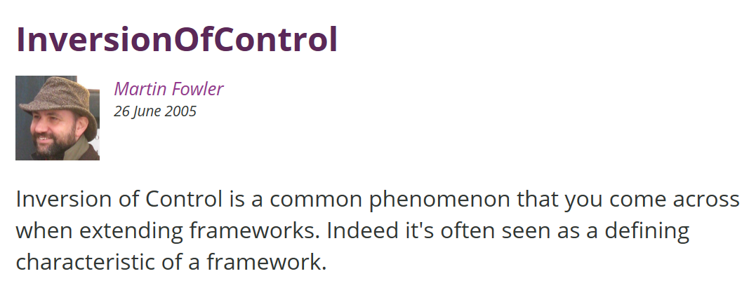
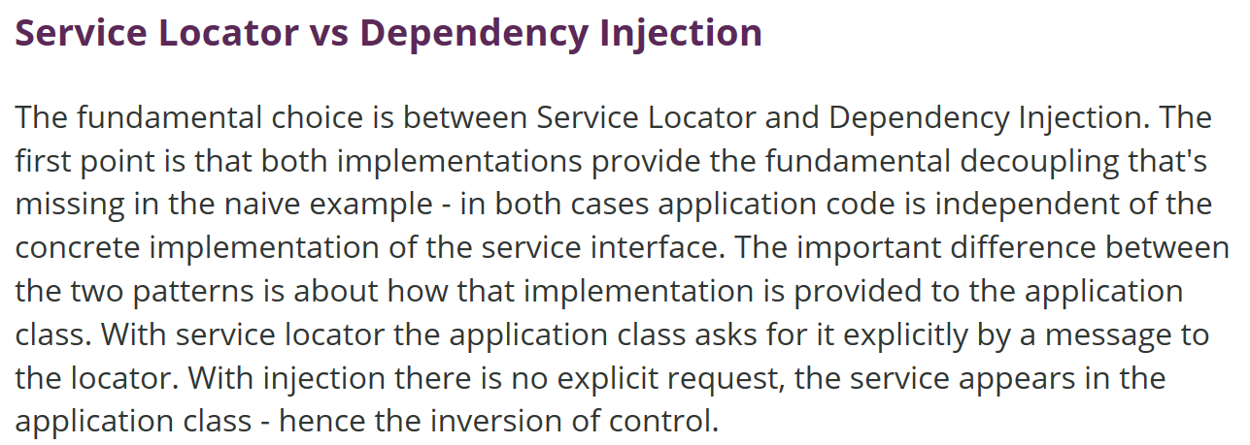
Принцип инверсии зависимостей The Dependency Inversion Principle
Предмет обсуждения

Slide 5
Принцип инверсии зависимостей The Dependency Inversion Principle
Терминология
Инверсия зависимостей
Инверсия управления
Вливание зависимостей
Контейнер вливания зависимостей
Локатор служб

Slide 6
Принцип инверсии зависимостей The Dependency Inversion Principle
Терминология
Dependency Inversion
Inverse Of Control
Dependency Injection
Dependency Injection Container
Service Locator

Slide 7
Принцип инверсии зависимостей The Dependency Inversion Principle
Dependency Inversion
Dependency Inversion Principle – это принцип, который глобально описывает стратегию и принципы построения архитерктуры любого программного продукта на любой платформе.
Этот принцип и упоминается в аббревиатуре SOLID.
Зависимость на Абстракциях. Нет зависимости на что-то конкретное.

Slide 8
Принцип инверсии зависимостей The Dependency Inversion Principle
Inverse Of Control
Inverse Of Control – это один из шаблонов проектирования (паттерн), который применяется при разработке програмного обеспечения.
Паттерн - это повторяемая архитектурная единица (конструкция), представляющая собой решение проблемы проектирования в пределах конкретного бизнес-процесса (контекста).
Паттерн обычно не является законченным кодом (образцом кода), который может быть внедрен в приложение (то есть преобразован в код).
На мой взгляд, это предопределенные правила и законы, которые должны быть реализованы, чтобы соблюсти правильность построения архитектуры програграммного обеспечения, и, в частности, принципы SOLID.

Slide 9
Принцип инверсии зависимостей The Dependency Inversion Principle
Dependency Injection
Dependency Injection – это способ (метод, вариант реализации, техника, процесс, механизм) достижения результата по реализации того самого паттерна или шаблона проектирования, который на прошлом слайде мы назвали Inverse Of Control.

Slide 10
Принцип инверсии зависимостей The Dependency Inversion Principle
Dependency Injection Container
Dependency Injection Container или (DI Container) – это компонент (модуль, контрол, unit), который являет собой реализацию инструмента для достижения целей по внедрению паттерна Inverse Of Control.
DI-контейнер - это инструмент, который создает экземпляры классов и следит за их жизненным циклом (и может еще много чего полезного). Другими словами, это инструмент по управлению зависимостями.
Примечание: Думаю, что можно этот слайд развить до уровня отдельного видео на эту тему. Что думаете по этому поводу пишите в комментарии.

Slide 11
Принцип инверсии зависимостей The Dependency Inversion Principle
Service Locator
Service Locator – шаблон проектирования или паттерн. И это тоже способ (метод, вариант реализации, техника, процесс, механизм) достижения результата по реализации того самого паттерна или шаблона проектирования, который на одном из предыдущих слайдах мы назвали Inverse Of Control.
Service Locator еще называют «Hollywood Principle», значение которого сразу понятно из фразы: Don't call us, we'll call you".

Slide 12
Принцип инверсии зависимостей The Dependency Inversion Principle
Способы реализации и инструменты Inverse of Control
Inverse of Control
Service Locator
Dependency Injection

Slide 13
Принцип инверсии зависимостей The Dependency Inversion Principle
Injection паттерны
Constructor injection
Property injection
Method injection
Ambient Context Injection

Slide 14
Принцип инверсии зависимостей The Dependency Inversion Principle
Недостатки Service Locator
Неясный контракт класса
Неопределенная сложность класса
Отсутствие строгой типизации
Ambient Context сходный по структуре с анти-паттерном Service Locator. Разница состоит в том, что Ambient Context предоставляет экземпляр только одной, строго типизированной зависимости, в то время как Service Locator предположительно должен обеспечить экземпляры для каждой зависимости, которую вы можете запросить.
Паттерн или Анти-паттерн?

Slide 15
Принцип инверсии зависимостей The Dependency Inversion Principle
Dependency Injection Container
Магический черный ящик фокусника, который может вливать зависимости и в конструктор, и в свойство, и в метод.
Некоторые общеизвестные контейнеры: Autofac, Ninject, Unity, StructureMap, Spring.NET, Windsor, SimpleInjector, MEF, Funq, Mung, Caliburn.Micro. (https://github.com/danielpalme/IocPerformance)
Создание (инициализация зависимостей) контейнера должна находиться в Composition Root (так называемая «точка ининциализации приложения») либо максимально близко к ней.
Из контейнера можно «взять» только то, что вы туда «положили». (хотя некоторые умеют «отдавать» незарегистрированные ранее экземпляры сущностей)

Slide 16

Принцип инверсии зависимостей The Dependency Inversion Principle
Спасибо за внимание
На этом тема SOLID считается раскрытой.
Возможности по коммуникациям (вопросы, комментраии, предложения и т.д. и .т.п.) доступны на страницах моего блога или в группе «вконтакте» https://vk.com/codingeasy
Подпишитесть на канал, если хотите получать уведомления о новых видео.
Если видео вам понравилось – поставьте

